Slide 1
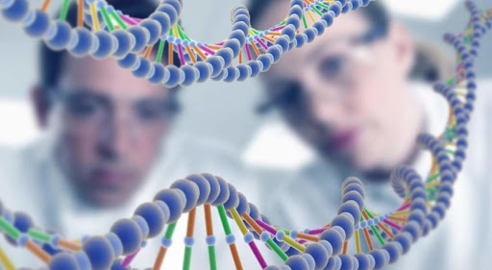
Багатопрофільний ліцей для обдарованих дітей
Особливості процесів регенерації організму людини
10 клас
Учитель біології
Сергій НИКОЛАЙЧУК
Учитель біології
Сергій НИКОЛАЙЧУК

Slide 2
Узнаємо!!!
Які органи здатні відновлювати втрачені частини тіла?
Який процес покладено в основу вегетативного розмноження у тварин і рослин?
Які тварини здатні відновлювати втрачені частини тіла?
Учитель біології
Сергій НИКОЛАЙЧУК

Slide 3
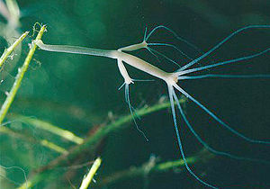
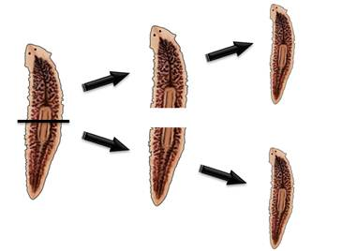
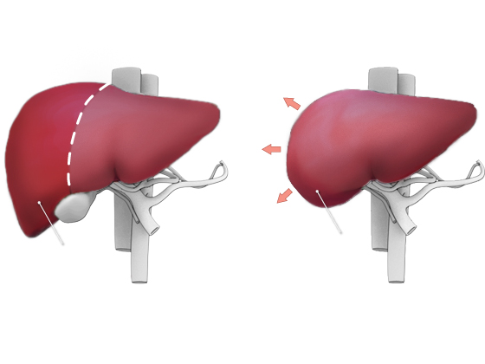
Регенерація
— це здатність живих організмів відновлювати свої пошкоджені або втрачені структури.
Учитель біології
Сергій НИКОЛАЙЧУК

Slide 4
Форми регенерації
Внутрішньоклітинна
Клітинна
Учитель біології
Сергій НИКОЛАЙЧУК

Slide 5
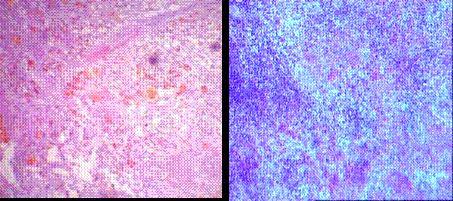
Внутрішньоклітинна регенерація
молекулярна, внутрішньоорганоїдна та органоїдна регенерації.
Учитель біології
Сергій НИКОЛАЙЧУК

Slide 6
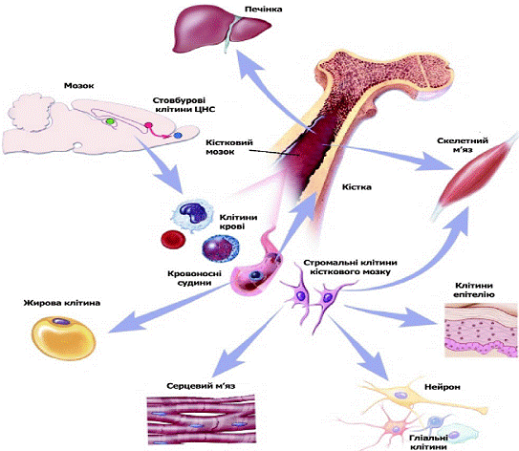
Клітинна регенерація
в основі має прямий та непрямий поділ клітин.
Учитель біології
Сергій НИКОЛАЙЧУК

Slide 7
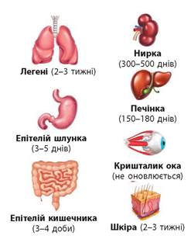
Фізіологічна регенерація
Відбувається протягом усього життя організму і характеризуєтьсяоновленням клітин слизових, серозних оболонок, внутрішніх органів, різних тканин, залежно від зміни умов їх існування в процесі виконання тих або інших функцій.
Учитель біології
Сергій НИКОЛАЙЧУК

Slide 8
Репаративна регенерація
Буває у двох формах. У першому випадку некроз, що є наслідком патологічного процесу, поступово заміщується тканиною, ідентичною тій, що загинула, і місце пошкодження зникає безслідно.
Учитель біології
Сергій НИКОЛАЙЧУК

Slide 9
Отже,регенерація — процес відновлення організмом втрачених або пошкоджених структур.
Здатність відновлювати цілісність організму є фундаментальною властивістю живих істот. Регенерація зустрічається у всіх розгалуженнях філогенетичного дерева — від найпростіших до вищих ссавців і протягом всього онтогенезу — від раннього ембріона на стадії дроблення до найстаріших представників в популяції.
Учитель біології
Сергій НИКОЛАЙЧУК

